Slide 1
WaterLab
Kijkje terug
Data verzamelen
Stappenplan
Wateroverlast oplossen
Innovatieve oplossingen
DIY
Onderzoek water!!
www. onderzoekwater.nl

Slide 2
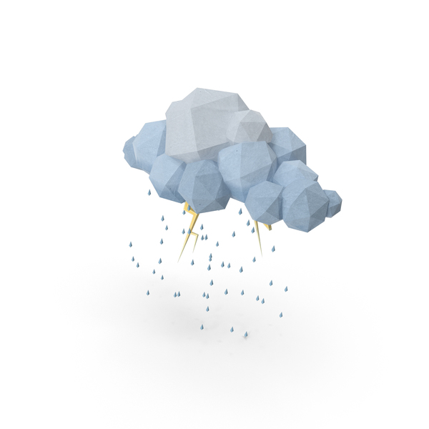
Wat hebben we allemaal gedaan
WaterLab
Kijkje terug
Les 1: onderzoek en ontwerp opdracht
Regenmeter
Data verzameld?
Les 2: data verzameld Check de Stadsvergroening
Meting 1: Bodemsoort
Meting 2: Infiltratiecapaciteit (hoeveel water laat de grond door)
Meting 3: Bodemvocht (hoeveel water houdt de grond vast)
Notes:
In deze slide gaat u simpelweg met de leerlingen in discussie wat er in de vorige twee lessen is gebeurd, en wat ze hebben geleerd. Ook goed om te ontdekken waar ze nu nog vragen over hebben.

Slide 3
Wat gaan we vandaag doen
WaterLab
Data analyseren
Data invoeren op de website
Wat zijn de resultaten van de proeven?
Data analyseren met de werkbladen
Wat betekenen die resultaten nou eigenlijk?
Welk groen is goed voor jullie meetlocatie?
Daarvoor gebruiken we een stappenplan om tot mogelijke groene of alternatieve oplossingen te komen.
Notes:
De leerlingen gaan de data online invoeren via de volgende link:
https://survey123.arcgis.com/share/0aea9682510847f78f5fd225180a54f0
LET OP!!! Aan het eind van de invoer krijgen de leerlingen 3 resultaten van hun metingen. Die hebben ze nodig en moeten ze opschrijven in hun Werkblad
Het werkblad kunt u online vinden (en het beste zal zijn om die per groepje of leerling uit te printen) via www.onderzoekwater.nl Project: Check de Stadsvergroening
De kinderen kunnen nu met het werkblad verder kijken wat hun resultaten nou echt betekenen. Wanneer iedereen klaar is, is het een goed idee om te kijken wat de verschillen zijn tussen de groepjes. Ook al is er dicht bij elkaar gemeten, zeer waarschijnlijk zullen er toch verschillen zijn omdat de omstandigheden (grondsoort, wortels onder de grond, dichterbij sloot of ander water, etc.) snel kunnen veranderen.
Hierna kunt u slide 4, 5 en 6 gebruiken om met zijn allen het stappenplan te volgen en zo uit te vinden welke groene oplossing werkt, en wat alternatieve oplossingen zijn als groen niet zo handig is (zoals bij een veel belopen gebied).

Slide 4
Stappenplan: van data naar oplossing
WaterLab
Stappenplan
Notes:
Bekijk per stap welke antwoorden de leerlingen hadden, en volg zo de route door het stappenplan (flowchart) om tot de aanpassing te komen. Op de volgende slide staan de aanpassingen uitgelegd, en waarom die aanpassing een goed idee is. Aan de hand van het werkblad Data analyse (online te downloaden), worden de leerlingen stap voor stap meegenomen door de flowchart.
Was dit beste oplossing al toegepast op die locatie? Mooi. Eventueel zou ter uitbreiding op die locatie de wateroverlast gemonitord kunnen worden: werkt het echt?
Is dit niet het geval? Bedenk waarom niet en onderneem actie (bijvoorbeeld: zou er in plaats van een plein, niet een grasveld aangelegd kunnen worden?)!

Slide 5
Wateroverlast oplossen: aanpassingen
WaterLab
Wateroverlast oplossen
Notes:
Deze slide illustreert de groene oplossingen. De essentie is hierbij vooral hoe de bodem interactie heeft met de beplanting. Het is belangrijk dat afhankelijk van de bodem de juiste beplanting gekozen wordt, voor een zo’n effectief mogelijk oplossing.

Slide 6
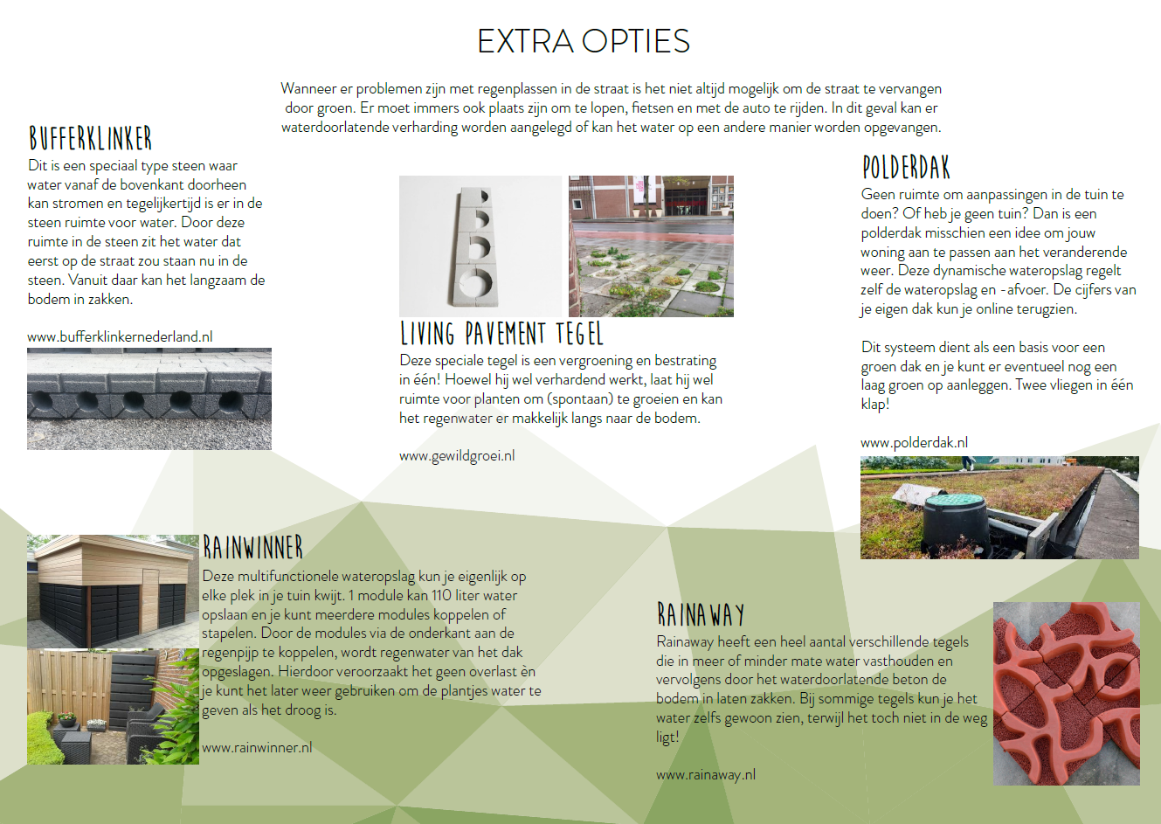
Extra opties
WaterLab
Innovatieve oplossingen
Notes:
Deze pagina laat innovatieve niet-groene oplossingen zien. Soms heb je nou eenmaal een vorm van bestrating nodig (bijvoorbeeld bij een weg of stoep) en moet je een andere oplossing zoeken. Deze innovaties zijn voor een groot deel te zien op de WaterStraat op de Green Village van de TU Delft. Je kunt hier zonder afspraak naartoe, maar een rondleiding is aan te raden: https://www.vpdelta.nl/nl/proeftuinen/urban-delta/waterstraat

Slide 7
Hoe gaan we onze buurt vergroenen
WaterLab
DIY: waar kan het groener?
Van https://www.waterklimaatles.nl/
Notes:
Print de kleurplaat uit op twee A3 papieren en laat de kinderen hun fantasie erop los laten door te tekenen hoe en waar het groener moet om de wateroverlast en -problemen in deze buurt op te lossen.
U vindt de kleurplaat ook op www.onderzoekwater.nl bij het project Check de Stadsvergroening

Slide 8
Blijf op de hoogte
WaterLab
Meer leren? Via www.onderzoekwater.nl kun je nog veel meer leren over water en groen!
Op de website kun je ook jouw data vergelijken met die van andere plekken.
Facebook: @ WaterLabSC

Slide 9
WaterLab

